Slide 1
O Efeito Doppler e a expansão do Universo

Slide 2
Resultados da aprendizagem
Descrever qualitativamente o efeito Doppler.
Interpretar o desvio no espetro para comprimentos de onda maiores como resultado do afastamento entre emissor e recetor, exemplificando com o som e com a luz.
Indicar que as ondas eletromagnéticas possibilitam o conhecimento da evolução do Universo, descrito pela teoria do Big Bang, segundo a qual o Universo tem estado em expansão desde o seu início.
Identificar como evidências principais do Big Bang o afastamento das galáxias, detetado pelo desvio para o vermelho nos seus espetros de emissão (equivalente ao efeito Doppler).

Slide 3
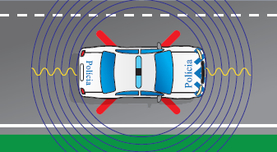
O efeito Doppler em ondas sonoras
Quando o carro da polícia está parado, a sirene emite sinais sonoros que se propagam em todas as direções, como ondas de pressão.
A distância entre as compressões (ou rarefações) dessas ondas são as mesmas em todas as direções, ou seja, o comprimento de onda (e a frequência) destas ondas é o mesmo em todas as direções.

Slide 4



O efeito Doppler em ondas sonoras
O comprimento de onda (e a frequência) das ondas sonoras ouvidas por qualquer recetor que esteja em repouso na berma da estrada, à frente ou atrás do carro da polícia, é igual ao comprimento de onda e a frequência das ondas sonoras emitidas pela sirene.
Todos os recetores ouvem um som com a mesma altura (com a mesma frequência).

Slide 5
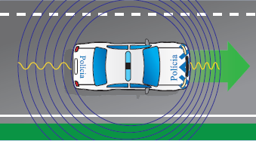
O efeito Doppler em ondas sonoras
Quando o carro da polícia se move para a frente, a distância entre compressões (ou rarefações) sucessivas, à frente do carro, diminui, porque o carro se moveu naquele sentido. Atrás do carro, a distância entre as compressões (ou rarefações) sucessivas aumenta.

Slide 6
O efeito Doppler em ondas sonoras
O comprimento de onda das ondas sonoras ouvidas por qualquer recetor que esteja em repouso à frente do carro da polícia, é menor do que o comprimento de onda emitido pela sirene. Isto significa que o recetor ouve um som mais agudo (com maior frequência, ou maior altura) do que o som emitido pela sirene.

Slide 7
O efeito Doppler em ondas sonoras
O comprimento de onda das ondas sonoras ouvidas por qualquer recetor que esteja em repouso atrás do carro da polícia, é maior do que o comprimento de onda emitido pela sirene. Isto significa que o recetor ouve um som mais grave (com menor frequência, ou menor altura) do que o som emitido pela sirene.

Slide 8
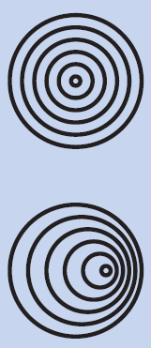
O efeito Doppler em ondas sonoras
Fonte sonora em repouso.
Fonte sonora movendo-se para a direita..
Este efeito designa-se por efeito Doppler e verifica-se sempre que a fonte emissora de sinais e o observador estão em movimento relativo. Se se aproximam, detetam-se sons com maior altura (frequências maiores ou mais agudos); se se afastam, detetam-se sons com menor altura (frequências menores ou mais graves).

Slide 9
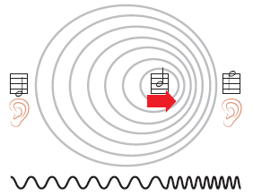
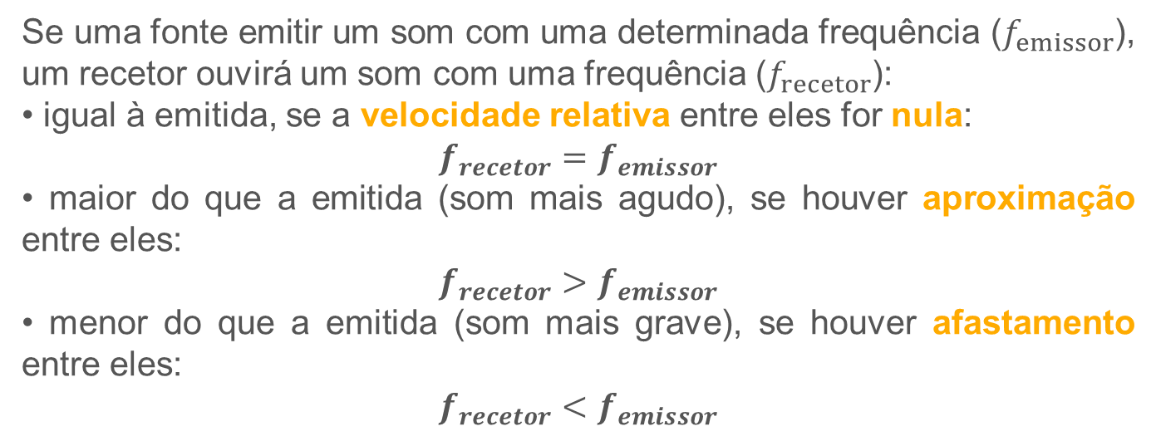
O efeito Doppler em ondas sonoras
Se uma fonte emitir um som com uma determinada frequência ($f_{emissor}$), um recetor ouvirá um som com uma frequência ($f_{recetor}$):
• igual à emitida, se a velocidade relativa entre eles for nula:
$${f_{recetor}=f}_{emissor}$$
• maior do que a emitida (som mais agudo), se houver aproximação entre eles:
$${f_{recetor}>f}_{emissor}$$
• menor do que a emitida (som mais grave), se houver afastamento entre eles:
$${f_{recetor}<f}_{emissor}$$

Slide 10
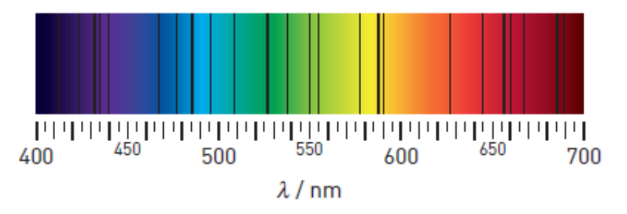
O efeito Doppler em ondas eletromagnéticas
Os espetros (de absorção) das estrelas têm riscas pretas sobre um espetro de radiação visível contínuo. Devido a esta razão também se chamam espetros de riscas.
Estas riscas escuras correspondem a comprimentos de onda da radiação, emitida pela estrela, que não chegam ao observador, devido à absorção por material gasoso que se encontra entre a estrela e o observador.
As riscas escuras permitem identificar os elementos químicos constituintes desse material gasoso.

Slide 11
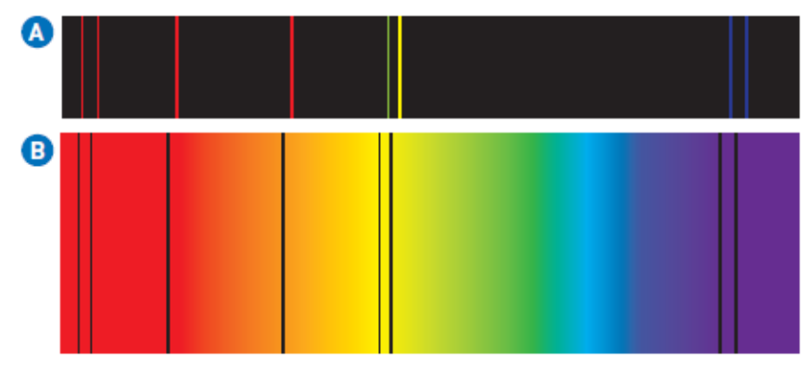
O efeito Doppler em ondas eletromagnéticas
A observação do espetro de outras estrelas, de galáxias ou quasares mostra que, geralmente, as riscas escuras estão deslocadas relativamente à posição de um espetro de emissão de referência
Exemplo de um espetro de emissão de referência obtido em laboratório
Exemplo de um espetro de absorção de uma estrela.
Na maior parte dos casos, as riscas dos espetros de corpos celestes surgem deslocadas para o sentido dos maiores comprimentos de onda (no sentido da limite vermelho do espetro visível). Por esta razão designam-se desvios para o vermelho.

Slide 12
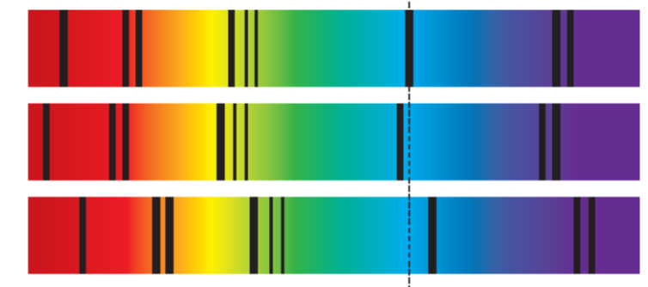
O efeito Doppler em ondas eletromagnéticas
Mas há espetros de alguns corpos celestes, que apresentam desvios para a região de menores comprimentos de onda (deslocamentos no sentido da extremidade azul/violeta do espetro visível, também designados por desvios para o azul.
Os desvios observados, para o azul ou para o vermelho, estão relacionados com o efeito Doppler.
Exemplo de um espetro de absorção de referência obtido em laboratório
Desvio para o vermelho
Desvio para o azul

Slide 13
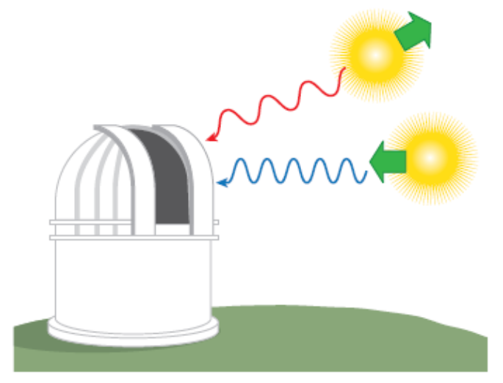
O efeito Doppler em ondas eletromagnéticas
Espetro de referência
Desvio para o vermelho
Desvio para o azul
• se os astros se estão a afastar, a frequência detetada da radiação emitida pelo astro encontra-se desviada para frequências menores (maiores comprimentos de onda) - desvio para o vermelho;
• se os astros se estão a aproximar, a frequência detetada da radiação emitida pelo astro encontra-se desviada para frequências maiores (menores comprimentos de onda) - desvio para o azul.

Slide 14
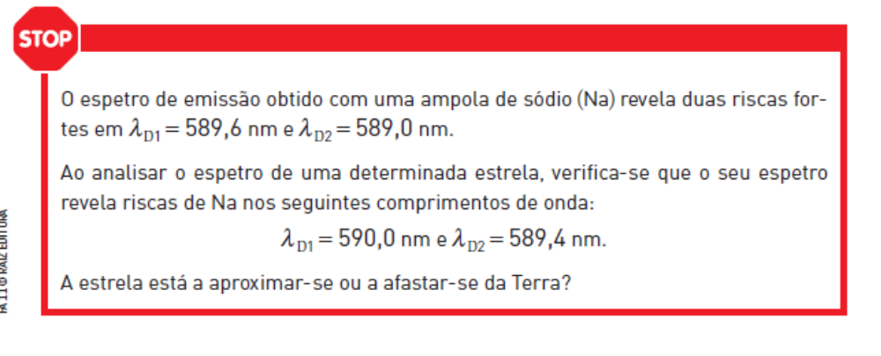

Slide 15
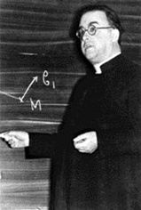
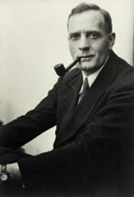
O efeito Doppler e expansão do Universo
A maior parte dos espetros de riscas de absorção dos astros e galáxias estudados apresentam desvios para o vermelho. Esta constatação contribui para aceitação, quase generalizada, do modelo do Big Bang e da expansão do Universo
Em 1927, o padre astrónomo belga Georges Lemaître propôs uma teoria de expansão do Universo e foi o primeiro a estabelecer uma relação que posteriormente viria a ser conhecida como a Lei de Hubble.
Em 1919, o Edwin Hubble foi trabalhar para o Observatório de Monte Wilson (Califórnia). Ao calcular as distâncias de um determinado tipo de estrelas, designadas cefeidas, percebeu-se que o Universo era constituído por milhares de milhões de galáxias, cada uma delas com 10¹¹ a 10¹² estrelas.

Slide 16
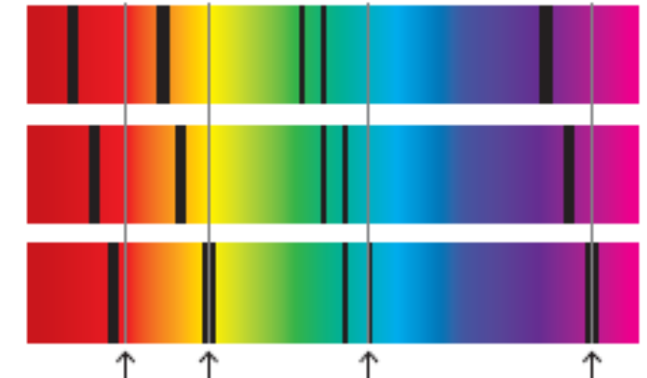
O efeito Doppler e expansão do Universo
Hubble usou observações de desvios para o vermelho de espetros obtidos pelo astrónomo americano Vesto Slipher e por si próprio, que comparou com as distâncias a que ficavam algumas galáxias. Verificou também que quanto mais afastada estivesse a galáxia estudada, relativamente à nossa, maior era o desvio das riscas do espetro para o lado do vermelho. Hubble associou estes desvios ao efeito Doppler.
Exemplo de um espetro de de riscas de uma galáxia longínqua.
Exemplo de um espetro de de riscas de uma galáxia mais próxima.
Exemplo de espetro de referência (em repouso)
Linhas de referência

Slide 17
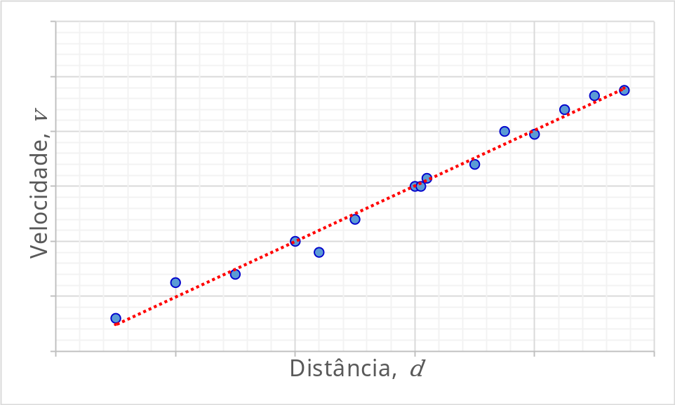
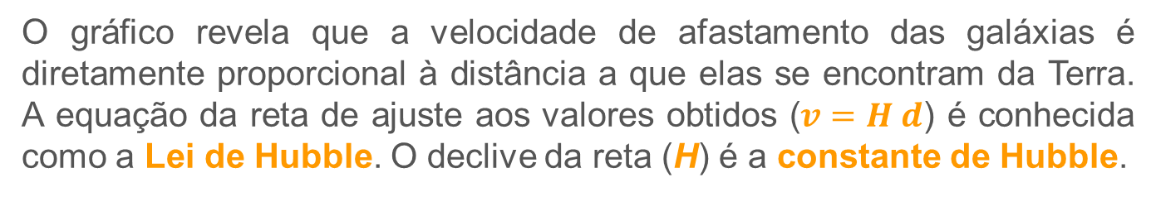

O efeito Doppler e expansão do Universo
Hubble comparou a velocidade de afastamento de algumas galáxias observadas com a distância a que se encontravam da Terra e obteve o resultado que se ilustra no gráfico.
$$v=H d$$
O gráfico revela que a velocidade de afastamento das galáxias é diretamente proporcional à distância a que elas se encontram da Terra. A equação da reta de ajuste aos valores obtidos ($v=H d$) é conhecida como a Lei de Hubble. O declive da reta (H) é a constante de Hubble.

Slide 18
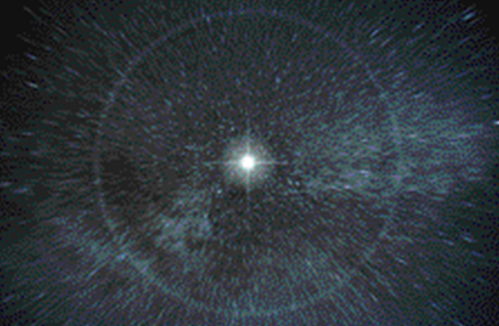
O efeito Doppler e expansão do Universo
Se as galáxias se estão a afastar umas das outras, então significa que no passado estiveram juntas. As indicações fornecidas pela constante de Hubble permitem estimar a idade do Universo.
Considera-se que o valor da constante de Hubble é cerca de
70 km s⁻¹ pc⁻¹. Se este for o valor da constante, a idade do Universo é cerca de 14 000 000 000 de anos.
As observações de Hubble e a investigação que se seguiu permitiram estabelecer um dos mais fortes argumentos a favor do modelo do Universo em expansão.

Slide 19
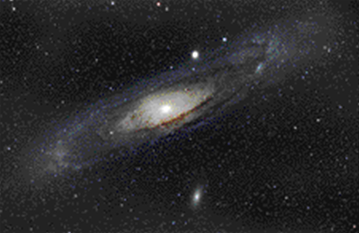
O efeito Doppler e expansão do Universo
Andrómeda e a Via Láctea são as maiores galáxias do Grupo Local de galáxias e a distância entre elas é cerca de 2,6 × 10⁶ anos-luz.
Para algumas galáxias, que estejam mais próximas entre si, a intensidade da força de interação gravítica pode ser suficiente para travar o afastamento e provocar uma atração entre as galáxias. Este efeito acontece entre a galáxia Via Láctea e a galáxia Andrómeda
Indicar o tipo de desvio observado no espetro de riscas obtido a partir da radiação emitida pela Galáxia Andrómeda.

Slide 20
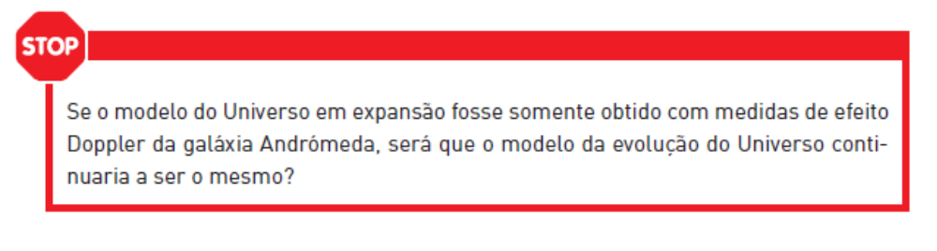
Questão

Slide 21
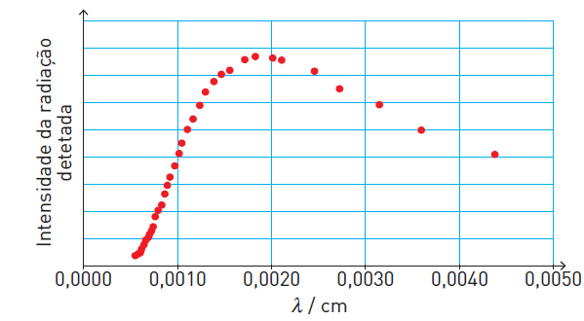
Conclusão
Efeito Doppler é um fenómeno físico observado quando há movimento relativo entre uma fonte de ondas (mecânicas ou eletromagnéticas) e um observador:
Quando a fonte e o observador se aproximam, o observador deteta ondas com maior frequência;
Quando a fonte e o observador se afastam, o observador deteta-se ondas com menor frequência.
Uma das principais evidências do Big Bang é o afastamento das galáxias, detetado pelo desvio para o vermelho nos seus espetros, efeito equivalente ao efeito Doppler.
Outra das evidências do Big Bang é a existência da radiação de fundo. Esta radiação espalhou-se pelo Universo quando se formaram os primeiros átomos (principalmente H e He) no Universo primordial e é detetada hoje na região das micro-ondas.

